Slide 2
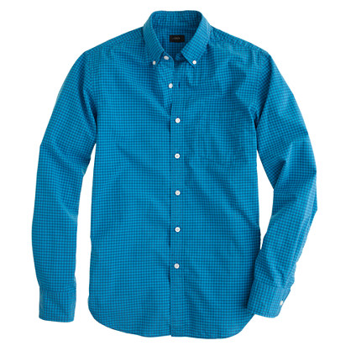
La camisa- shirt

Slide 3
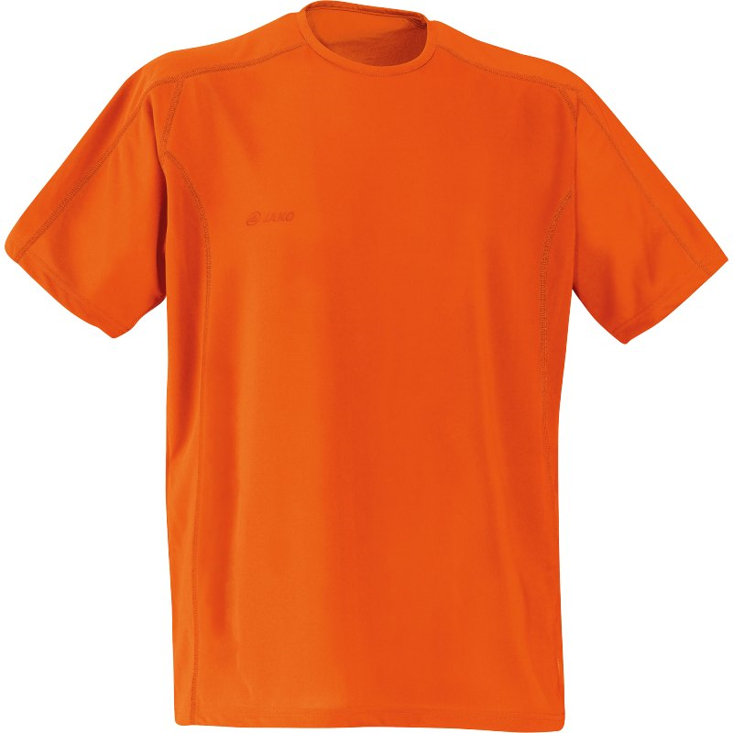
La camiseta- t-shirt

Slide 4
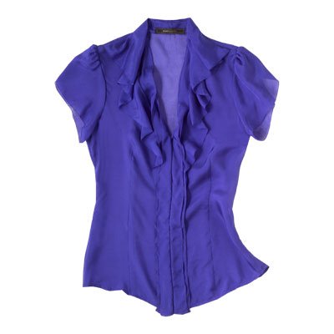
La blusa- blouse

Slide 5
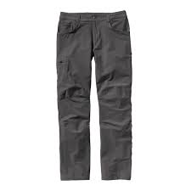
Los pantalones-pants

Slide 6
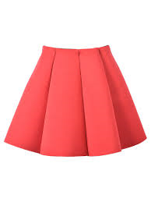
La falda-skirt

Slide 7
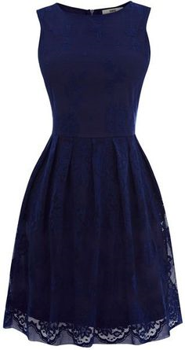
El vestido- dress

Slide 8
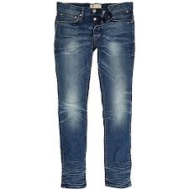
Los jeans- jeans

Slide 9
Contesta las preguntas: answer the questions and then ask one person the questions.
¿Qué prefieres llevar?
Prefiero llevar…
Él/Ella prefiera llevar…
2. ¿Qué llevas en la escuela?
Llevo…
Él/Ella lleva…
3. ¿Qué llevas en casa?
Llevo…
Él/Ella lleva…

Slide 10
AR Verbs: Verb endings
Yo O
Tú AS
Él/Ella/Usted A
Nosotros/as AMOS
Vosotros/as ÁIS
Ellos/Ellas/Ustedes AN

Slide 11
Ejemplo: Llevar remove the ending (ar)
Yo O llevo
Tú AS llevas
Él/Ella/Usted A lleva
Nosotros/as AMOS llevamos
Vosotros/as ÁIS lleváis
Ellos/Ellas/Ustedes AN llevan

Slide 12
Conjugate: put the appropriate endings on the verbs given for all pronouns.
Hablar (to talk)
Escuchar (to listen)
Buscar (to look for)
Comprar (to buy)
Pagar (to pay)

